Slide 1
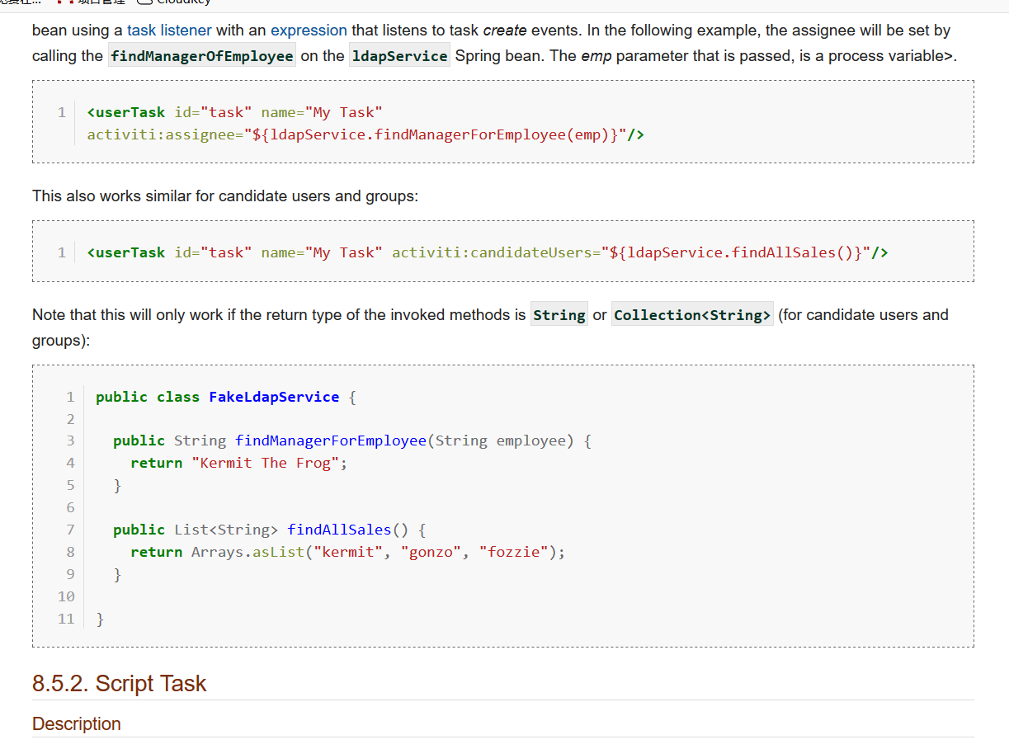
执行人表达式
执行人表达式
Notes:
一般用在下个环节执行人是默认人的情况，例如下个环节是部门领导审核并且只有一个结果。

